Slide 1
Финансирование проекта.
Управление стоимостью и издержками

Slide 2
Содержание
1. Понятие проектного финансирования
2. Организация проектного финансирования
3. Привлечение инвестиций в проект
4. Управление стоимостью проекта

Slide 3
Понятие проектного финансирования

Slide 4
Инвестиционные ресурсы
денежные средства
нематериальные активы
имущественные права
оборотные и основные средства
права землепользования
займы, кредиты и залоги и пр.

Slide 5
Этапы финансирования проекта
1. Предварительный анализ жизнеспособности проекта – выявление его целесообразности по рассчитываемой прибыли и расходам.
2. Разработка проектного плана.
3. Организация финансирования:
  ― оценка потенциальных форм финансирования и выбор наиболее подходящей формы,
  ― нахождение финансирующих организаций,
  ― установление структуры источников финансирования.
4. Контроль над выполнением плана и соблюдением условий финансирования.

Slide 6
Способы финансирования проектов
1. Самофинансирование из собственных средств или (для государственных предприятий) из средств бюджета и внебюджетных фондов.
2. Использование привлекаемых и заемных средств.

Slide 7
Виды финансовых ресурсов компании
  Внутренние ресурсы, входящие в состав собственного капитала
    ― Прибыль
    ― Специальные фонды, формируемые за счет прибыли
    ― Амортизационные отчисления
    ― Страховые возмещения
    ― Иные (неденежные) виды ресурсов:
    земельные участки;
    основные фонды;
    промышленная собственность и др.

Slide 8
Виды финансовых ресурсов компании
  Привлеченные ресурсы, включаемые в состав собственного капитала
    ― Финансовые средства, привлекаемые за счет эмиссии и размещения акций, в том числе путем:
    открытого (публичного) размещения;
    закрытого (частного) размещения
    ― Средства, выделяемые вышестоящими холдинговыми и акционерными компаниями
    ― Гранты и благотворительные взносы
    ― Государственные субсидии, в том числе:
    прямые;
    косвенные (в виде налоговых и иных льгот)

Slide 9
Виды финансовых ресурсов компании
  Привлеченные ресурсы, не включаемые в состав собственного капитала
    ― Банковские кредиты и займы
    ― Кредиты, займы, ссуды в денежной форме, предоставляемые небанковскими учреждениями государственные кредиты и займы, в том числе:
      прямые;
      в форме налогового инвестиционного кредита
    ― Коммерческие кредиты (предоставляемые поставщиками машин, оборудования и других инвестиционных товаров; подрядчиками)
    ― Финансовые средства, привлекаемые за счет эмиссии и размещения облигаций
    ― Машины, оборудование, иные неденежные виды ресурсов, привлекаемые на основе лизинга, в том числе:
      операционный лизинг;
      финансовый лизинг

Slide 10
Источники проектного финансирования
Государственные ресурсы
  Собственные
    ― Государственный (федеральный) бюджет
    ― Бюджеты субъектов РФ (республиканские, местные)
    ― Внебюджетные фонды (Пенсионный фонд РФ, Фонд социального страхования РФ, Государственный фонд занятости РФ, Федеральный фонд обязательного медицинского страхования, прочие фонды)
  Привлекаемые
    ― Государственная кредитная система
    ― Государственная страховая система
  Заемные
    ― Государственные заимствования

Slide 11
Источники проектного финансирования
Ресурсы компании
  Собственные
    ― Собственные инвестиционные ресурсы предприятий
  Привлекаемые
    ― Взносы, пожертвования, продажа акций, дополнительная эмиссия акций
    ― Инвестиционные ресурсы инвестиционных компаний-резидентов, в том числе паевых инвестиционных фондов
    ― Инвестиционные ресурсы страховых компаний-резидентов
    ― Инвестиционные ресурсы негосударственных пенсионных фондов резидентов
  Заемные
    ― Банковские, коммерческие кредиты, бюджетные и целевые кредиты
    ― Инвестиционные ресурсы иностранных инвесторов и др.

Slide 12
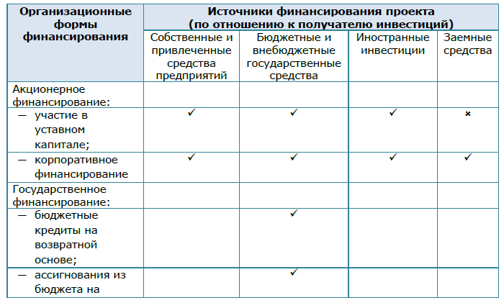
Варианты организационных форм финансирования проекта

Slide 13
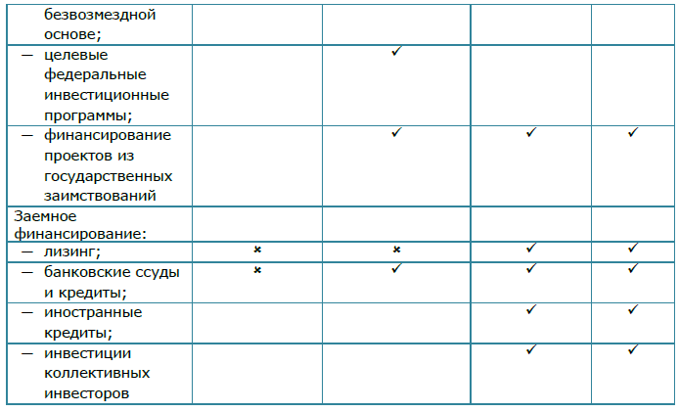
Варианты организационных форм финансирования проекта

Slide 14
Общая характеристика способов финансирования проектов
Способ | Источник | Характеристика
Собственное | Инициатор проекта | ― Работающие денежные средства составляют часть активов инициатора. Ими также могут быть оборотные средства других проектов. ― Неработающие средства обычно составляют часть прибыли других проектов.
Заемное | Сторонний финансовый кредитор, поставщик, потребитель | Заем стороннего инвестора, банковский кредит, финансирование за счет поставщиков или потребителей – коммерческий кредит.
Долевое | Участник, дольщик проекта | Финансирование, за которое его участник получает право на владение долей проекта, на участие в управлении им и на получение доли прибыли.
Комбинированное | Совокупность различных источников | Сочетание двух или более способов финансирования

Slide 15
Проектное финансирование
(на западе)
― целевое кредитование для осуществления проекта. Обеспечением платежных обязательств заемщика в данном случае является прибыль от реализации продукции проекта или (при необходимости) активы проекта;
― способ организации и реализации различных источников и методов финансирования проектной деятельности и оптимального распределения связанных с ней финансовых рисков.

Slide 16
Регресс
требование о возврате переданной в заем суммы

Slide 17
Проектное финансирование
обеспечение проекта финансовыми ресурсами в форме кредита без права регресса, а также с полным или ограниченным регрессом со стороны кредитора

Slide 18
Формы проектного финансирования
1. Финансирование с полным регрессом на заемщика. Финансирование с предоставлением определенных гарантий со стороны заемщика. Обычно для некоммерческих или малоприбыльных проектов.
2. Финансирование без права регресса на заемщика. Кредитор не получает от заемщика никаких гарантий и берет все связанные с реализацией проекта риски на себя. Проекты, обладающие высокой рентабельностью и производящие в результате осуществления конкурентную продукцию - нужно использование передовых технологий и т. д.
3. Финансирование с ограниченным правом регресса. Эта форма финансирования предполагает разделение всех рисков участниками проекта так, чтобы каждый из участников взял на себя те риски, которые от него зависят. При этом каждый из участников берет на себя определенные коммерческие обязательства, цена финансирования умеренна.

Slide 19
Задача
1) Выберите оптимальные источники, организационные формы и способы финансирования для любого из следующих проектов:
  1. Изготовление системы учета ржавых болтов в рельсах.
  2. Налаживание сети мобильной связи в провинциальном городе.
  3. Запуск онлайн-магазина звукозаписей.
2) Обоснуйте свой выбор.
3) Выполните задание на собственном примере проекта.

Slide 20
Организация проектного финансирования

Slide 21
Финансовое конструирование проектного обеспечения
работа по налаживанию схем финансирования проекта, оптимальных с позиции сочетания его надежности и прибыльности

Slide 22
Консорциум
Для координирования работы участников проектов могут формироваться разные организационные формы, в том числе
Консорциум – временное объединение на базе общих договоренностей для реализации капиталоемкого проекта.
  управляющий
  совет директоров
  координационные комитеты

Slide 23
Методы финансового контроля над выполнением проекта
― юридические гарантии;
― банковские гарантии;
― формирование резервных фондов;
― употребление активов проекта в качестве залога кредитных рисков;
― косвенные гарантии в виде долгосрочных контрактов на производство проектного продукта;
― организация фонда для компенсации возможных рисков;
― поручительство как альтернатива банковской гарантии;
― резервные кредиты;
― использование векселей как обязательств заемщика в погашении задолженности;
― особые условия контрактных платежей в сочетании с прочими методами;
― использование банковских счетов на особых условиях;
― разные виды страхования;
― осуществление мероприятий контроля над рисками проекта, включая снижение рисков, их предотвращение и распределение между участниками проекта и пр.;
― проведение всесторонней оценки рисков в начальной фазе проекта;
― оптимизация портфеля инвестиционных проектов банками-инвесторами.

Slide 24
Задача
Определите состав (основных участников) консорциума для любого проекта в задаче 1.
Обоснуйте свой выбор.
Выполните задание на собственном примере проекта.

Slide 25
Привлечение инвестиций в проект

Slide 26
шаги привлечения инвестиций
1. Обеспечение инвестиционной привлекательности проекта.
2. Подготовка к привлечению инвестиций.
3. Привлечение инвестиций.

Slide 27
Обеспечение инвестиционной привлекательности
― Что в проекте может заинтересовать инвестора?
― Как инвесторы оценивают инвестиционную привлекательность проектов?
― На каких факторах основывается инвестор в своих решениях относительно проекта и его финансирования?

Slide 28
Привлекательность проекта для долевых инвесторов
― оптимизация и описание организационной структуры проекта и происходящих в нем процессов;
― внедрение корпоративных информационных систем;
― организация системы бюджетирования и управленческого учета;
― открытое для инвесторов стратегическое планирование и управление;
― внедрение системы управления проектом по ключевым сбалансированным показателям;
― внедрение внутрипроектных стандартов, культуры и идеологии проекта;
― подготовка и повышение квалификации сотрудников и др.

Slide 29
Подготовка к привлечению инвестиций
― принципиальное осознание готовности к привлечению инвестиций;
  ― Если собственных финансовых средств для эффективной долгосрочной работы над проектом хватает, привлекать инвестиции не нужно.
  ― Если имеется большая опасность недостатка собственных средств, следует подумать над привлечением сторонних инвесторов.
― определение параметров финансирования.

Slide 30
Возможные и вероятные последствия привлечения инвестиций
― потеря части контроля над проектом;
― необходимость учета мнения инвестора, а при значительном уровне контроля с его стороны – подчинение его решениям;
― потеря бизнеса вследствие реализации инвестором агрессивной политики или невыполнения руководством проекта принятых на себя обязательств.

Slide 31
Параметры финансирования (для поиска инвестора)
Сроки финансирования. в зависимости от сроков окупаемости проекта и сроков жизненного цикла проекта.
Объемы финансирования. на основе определения суммы финансовых потребностей проекта для различных его вариантов.
Стоимость финансирования (проценты от суммы финансирования, идущие в пользу инвестора). Должна быть минимальной. Проект эффективен только тогда, когда прибыль от него превосходит стоимость привлекаемого капитала.
Организационная структура финансирования – исходя из ее возможного влияния на финансовое состояние проекта, степени самостоятельности компании-реализатора проекта и степени риска невыполнения ею своих обязательств перед инвестором.
Источник финансирования. зависит от предлагаемых им условий, качества взаимодействия команды проекта с источником и деловых контактов.

Slide 32
Этапы привлечения внешних инвестиций
― составление списка инвесторов и проведение первичных переговоров;
― презентация проекта;
― детальные переговоры;
― подготовка к заключению сделки об инвестировании;
― заключение сделки.

Slide 33
Подходы к подаче информации потенциальным инвесторам
Традиционный подход заключается в реализации стандартной процедуры разработки проекта, составления необходимых документов и предоставления их для ознакомления потенциальными инвесторами.
Нетрадиционный подход предполагает задействование нескольких способов подачи информации возможным инвесторам:
  ― участие в онлайн-выставках проектов;
  ― создание интернет-сайта проекта;
  ― проведение эффектной презентации проекта;
  ― длительная работа над проектом без привлечения сторонних инвестиций.

Slide 34
Факторы успешного поиска инвестиций
― достаточная открытость проекта для потенциальных инвесторов – через составление и передачу соответствующей документации, а также поиск других способов подачи информации;
― понимание того, где и каким образом следует осуществлять поиск нужного инвестора;
― настойчивость проектной команды, готовность затратить большое количество времени и сил на подготовительную работу.

Slide 35
Организация и проведение детальных переговоров с инвесторами
(из короткого списка)
― предварительные обсуждения проекта и инвестиций с аналитиками со стороны инвесторов;
― предварительные переговоры с ключевыми лицами, принимающими решения в отношении инвестиций, – нахождение общих целей и возможностей для осуществления инвестирования;
― проведение детальных переговоров – обсуждение отдельных аспектов, стоимости инвестиций, методов контроля инвестора над осуществлением проекта и т. д.

Slide 36
Подготовка к заключению инвестиционной сделки
(3-4 недели)
― подписание меморандума о конфиденциальности и неразглашении проектной и инвестиционной информации;
― проверка компании на надлежащую финансовую, юридическую и бухгалтерскую добросовестность;
― подписание меморандума о намерениях инвестирования.

Slide 37
Заключение инвестиционной сделки
1. Установление и согласование структуры сделки.
2. Организация инвестиционного комитета с целью защиты проекта перед инвестором.
3. Подписание соглашения об инвестициях и проведение соответствующих финансовых транзакций.
4. Получение средств в соответствии с заключенным соглашением об инвестициях.

Slide 38
Задача
1) Определите параметры финансирования и потенциальных инвесторов для любого проекта:
  1. Изготовление системы учета ржавых болтов в рельсах.
  2. Организация и проведение вебинара.
  3. Запуск онлайн-магазина звукозаписей.
2) Выполните задание на собственном примере проекта.

Slide 39
Управление стоимостью проекта

Slide 40
Цель системы управления проектной стоимостью
разработка и реализация методов и процедур, направленных на осуществление планирования и своевременного контроля над проектными расходами.

Slide 41
Структура управления стоимостью
― оценка стоимости проекта;
― установка целевых показателей проектных расходов (бюджетирование);
― контроль над расходами проекта, сравнение их с установленными в бюджете показателями;
― определение и осуществление предупреждающих и корректирующих мероприятий.

Slide 42
Ресурсы, определяющие стоимость проекта
― купленное или взятое в аренду оборудование;
― производственные мощности, устройства, приспособления;
― рабочий труд штатных или нанятых по контракту сотрудников;
― расходные материалы, сырье.

Slide 43
Проектные расходы
― накладные и прямые расходы;
― единовременные и повторяющиеся.
      Например, ежемесячные расходы за аренду производственных площадей являются повторяющимися,
      а расходы на закупку оборудования – единовременными;
― постоянные и переменные, в зависимости от объемов проектных работ;
― запланированные и непредвиденные.

Slide 44
Стоимость по фазам ЖЦ
расходы на исследования и разработку проекта:
  реализацию предпроектных исследований,
  детальное проектирование,
  разработку пробных образцов проектной продукции,
  предварительный анализ и оценку проектной продукции,
  составление проектной и иной документации;
расходы на производство и испытание проектной продукции, поддержание и обеспечение производственных мощностей, обучение персонала, материально-техническое обеспечение и т. д.;
текущие расходы на заработную плату сотрудникам, материалы, транспорт, информационное обеспечение, контроль над качеством и т. д.;
расходы на завершение проекта: на переоборудование, утилизацию остатков т. д.

Slide 45
Оценка проектных расходов
1. Определение структуры разбиения проектных работ.
2. Разработка сетевой модели проектных работ.
3. Определение потребностей проекта в ресурсах.
4. Оценка расходов с точки зрения структуры проектных работ.
5. Согласование структуры работ с функциональными руководителями.
6. Определение основного направления действий.
7. Оценка затрат для каждого элемента структуры проектных работ.
8. Согласование базовых затрат с руководством компании.
9. Обсуждение с каждым из руководителей потребностей в персонале.
10. Определение и назначение ответственностей.
11. Составление детальных графиков выполнения проектных работ.
12. Подготовка суммарного отчета по расходам.
13. Включение результатов оценки расходов в проектную документацию.

Slide 46
Бюджетирование
планирование стоимости проекта,
составление плана расходов – когда, сколько и на что будут потрачены денежные средства.

Slide 47
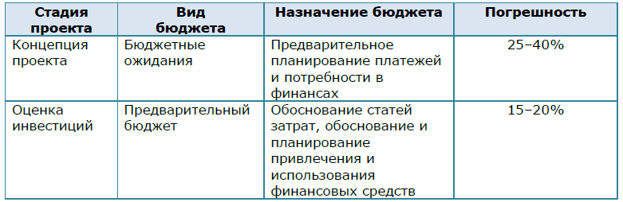
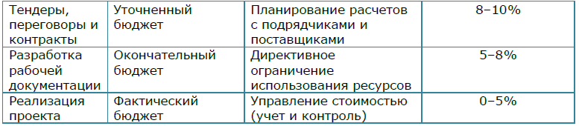
Виды бюджетов

Slide 48
Бюджет может составляться в виде
― календарных планов-графиков;
― матрицы распределения;
― столбчатых диаграмм;
― столбчатых диаграмм расходов с нарастающим итогом;
― круговых диаграмм распределения расходов и пр.

Slide 49
Контроль над расходами проекта
― мониторинг показателей стоимости реализации проектных работ с целью выявления отклонений от бюджета;
― управление бюджетными изменениями с целью его соблюдения;
― предупреждение ошибочных решений, запланированных ранее;
― информирование всех заинтересованных участников о ходе реализации проекта с позиций соблюдения бюджета.

Slide 50
Базовые методы контроля над стоимостью проекта
Традиционный метод
  Расхождение расходов при традиционном методе определяется как разница между плановыми и фактическими расходами.
Метод освоенного объема
  Отношение фактических расходов к объему работ, которые должны быть реализованы к определенной дате

Slide 51
Традиционный метод
1. BCWS – запланированные расходы (budgeted cost of work scheduled) – стоимость работ, намеченных в соответствии с проектным расписанием, или объем ресурсов, который планируется использовать к текущей дате, на которую имеются фактические данные по расходам;
2. ACWP – фактические расходы (actual cost of work performed) – фактическая стоимость проделанных работ на текущую дату или объем ресурсов, фактически израсходованных на реализацию работ до текущей даты.
Фактические расходы не зависят от запланированных показателей по расходам или расходования ресурсов.

Slide 52
Метод освоенного объема
1. BCWS – запланированные расходы;
2. ACWP – фактические расходы;
3. BCWP – освоенный объем (budgeted cost of work performed) – запланированная стоимость фактически проделанных работ или объем ресурсов, запланированный на фактически выполненные работы к текущей дате. Освоенный объем не зависит от фактических расходов.

Slide 53
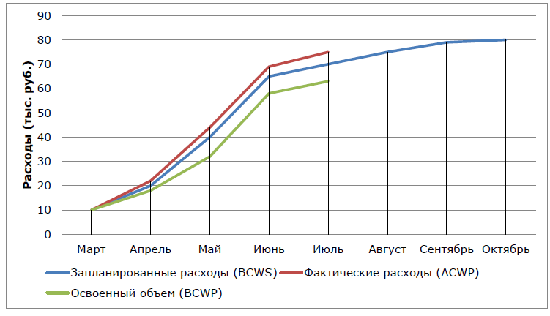
Анализ расхождений проектных затрат

Slide 54
Стоимостные параметры проекта
Плановая стоимость выполненных работ (BCWP, освоенный объем)
  Сумма плановых стоимостей выполненных работ
Общие бюджетные затраты
  Полная стоимость работы, принятая в базовом плане
Бюджетная стоимость (BCWS)
  Общие запланированные расходы
Фактические затраты (ACWP)
  Фактические расходы на текущую дату
Индекс освоения затрат:
  = 1 – затраты на текущую дату соответствуют плану;
  > 1 – на текущую дату затрачено меньше средств, чем предусмотрено;
  < 1 – на текущую дату затрачено больше средств, чем предусмотрено
  Освоенный объем / Фактические расходы
Отклонение по затратам:
  ― < 0 – перерасход средств на текущую дату;
  ― > 0 – недорасход средств на текущую дату
  Освоенный объем – Фактические затраты

Slide 55
Стоимостные параметры проекта
Относительное отклонение по расходам
  отношение отклонения по расходам к запланированным по бюджету расходам на текущую дату (BCWS)
Оценка стоимости до завершения
  Базируется на текущих результатах
Оценка стоимости по завершении – оценка полной стоимости работы, базирующаяся на текущих результатах
  Фактические затраты + Оценка стоимости до завершения
Индекс выполнения плана – отношение освоенного объема к бюджетной стоимости работ по плану на текущую дату
  Освоенный объем / Бюджетная стоимость
Расхождение по затратам:
  < 0 – перерасход затрат;
  > 0 – недорасход затрат
  Бюджетные затраты – Оценка стоимости по завершении
Процент перерасхода затрат
  Расхождение по затратам / Бюджетные затраты

Slide 56
Определение конечной стоимости проекта (EAC)
EAC = Фактические затраты на текущую дату + Оставшаяся стоимость проекта, скорректированная с учетом индекса освоения затрат;
EAC = Фактические затраты на текущую дату + Оценка оставшейся стоимости проекта (ETC);
EAC = Фактические затраты на текущую дату + Новая смета на оставшуюся часть проекта.

Slide 57


Определение конечной стоимости проекта (EAC)
Индекс освоения затрат (CPI) определяется как отношение освоенного объема к фактическим затратам:
Индекс выполнения расписания (SPI):

Slide 58
Определение конечной стоимости проекта (EAC)
Индекс освоения затрат (CPI) определяется как отношение освоенного объема к фактическим затратам:
Индекс выполнения расписания (SPI):

Slide 59
Определение конечной стоимости проекта (EAC)
оценка затрат по завершении (прогнозирование затрат)
EAC = BCWS х CPI
показатель прогнозного отклонения стоимости проекта (VAC):
VAC = BAC (бюджет) - EAC

Slide 60
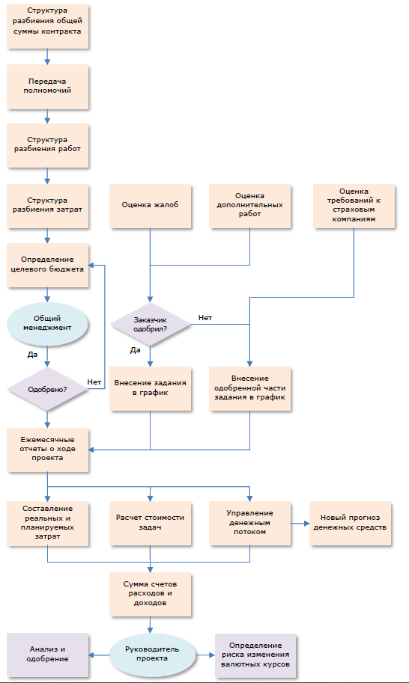
Алгоритм процессов контроля над расходами проекта

Slide 61
Задача
Компания А инициировала проект. Заказчиком проекта выступила сама компания А, а генеральным подрядчиком была выбрана компания Б. При этом компания Б обязалась выполнить проект в полном объеме силами субподрядной компании В.
В ходе переговоров были установлены объемы, сроки и стоимость проектных работ, которая составляла оплату услуг компании Б. При этом оплата этих услуг зависела от определенных результатов, а именно – полного выполнения всех проектных работ в установленные сроки. Из всей стоимости проекта часть выделенных средств шла на оплату работы субподрядной компании В, причем для нее была установлена повременная система оплаты труда.

Slide 62
Задача
По окончании двух первых этапов проекта выяснилось, что компания Б реализовала работы только первого этапа и получила, соответственно, оплату работ этого этапа, но компании В компания Б оплатила уже два этапа, т. е. все время работы компании В.
Руководитель проекта компании Б определил текущие данные по стоимости проекта и представил результаты своему руководству. Проанализировав полученные результаты, руководство пришло к выводу, что реализуемый проект для компании абсолютно невыгоден. По итогам обсуждения сложившейся ситуации было принято решение: направить компании А (заказчику) предложение по изменению условий контракта в силу значительного увеличения объемов проектных работ и усложнения условий их выполнения.

Slide 63
Задача
1. На основании каких данных руководитель проекта мог бы обнаружить ошибки управления стоимостью проекта?
2. Какие ошибки в управлении стоимостью проекта допустила компания Б?
3. Является ли оптимальным решение, принятое руководством компании Б?
4. Какое решение, по вашему мнению, было бы наилучшим?

Slide 64
Итого

Slide 65
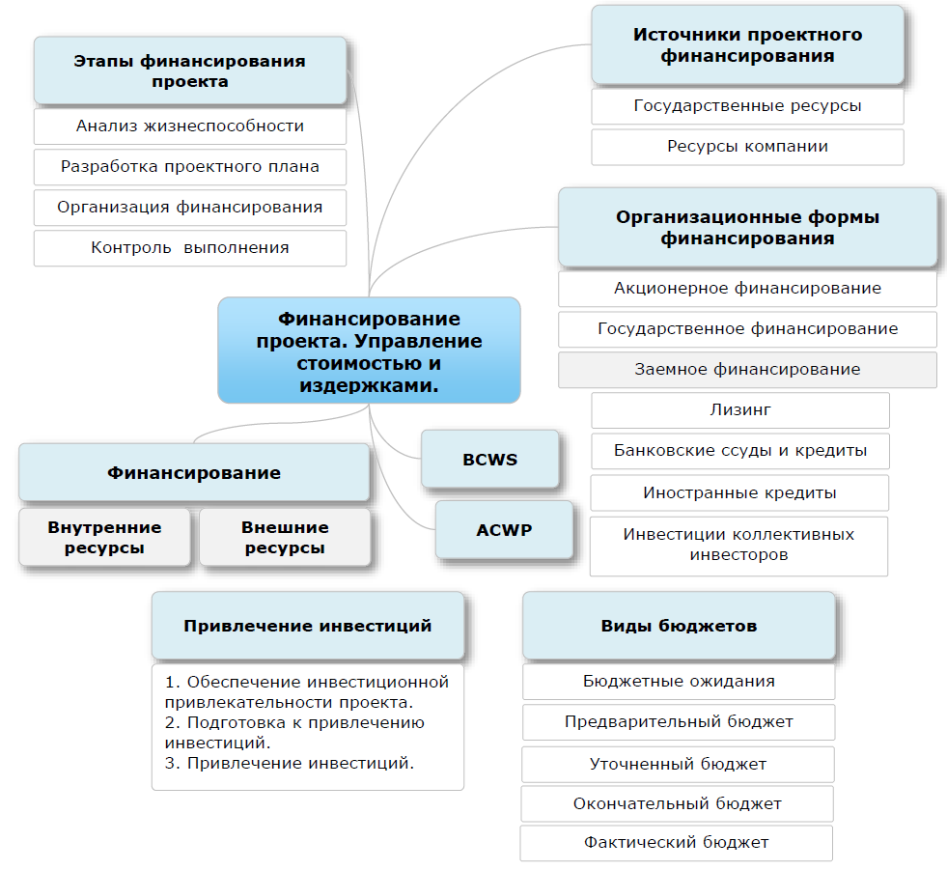

Slide 66
Управление стоимостью (расходами) проекта
― оценка стоимости проекта;
― бюджетирование проекта – установление плановых показателей расходов на его реализацию;
― контроль над расходами проекта – постоянная оценка фактических расходов, сравнение их с запланированными и выработка мер предупреждающего и корректирующего характера.

Slide 67
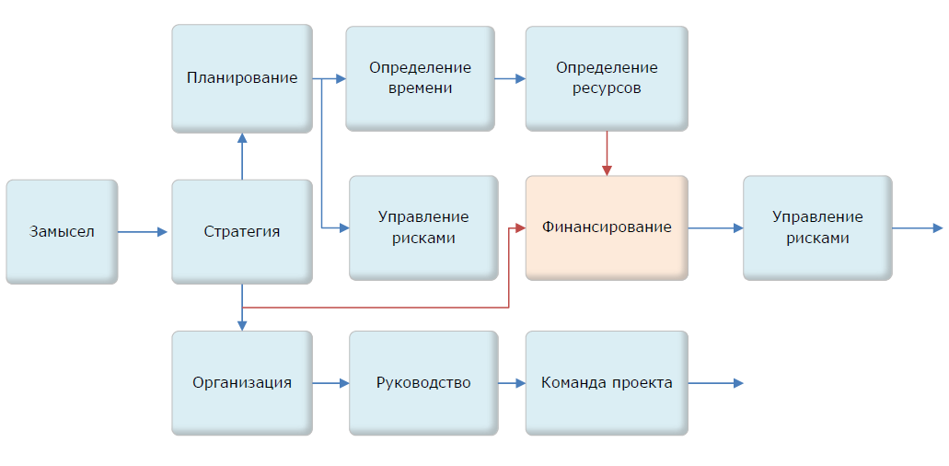
Реализация проекта

Slide 68
Глоссарий
Бюджет – основной документ, с помощью которого реализовывается управление стоимостью проекта, определяющий ограничения использования проектных ресурсов.
Бюджетирование – планирование стоимости проекта, составление плана расходов.
Инвестиционная привлекательность – совокупность параметров проекта, обеспечивающих интерес к проекту со стороны инвесторов.
Инвестиционная сделка – соглашение, заключаемое между компанией-исполнителем проекта и инвестором, об объемах и условиях осуществления инвестиций.

Slide 69
Глоссарий
Инвестиционные ресурсы – денежные средства, а также представляемые в денежном эквиваленте нематериальные активы и имущественные права, оборотные и основные средства, займы, права землепользования, кредиты и залоги и пр.
Инвестор – лицо или организация, осуществляющая финансирование проекта.
Консорциум – временное объединение на базе общих договоренностей для реализации капиталоемкого проекта.
Регресс – требование о возврате переданной в заем суммы.
Финансирование – совокупность процессов, направленных на обеспечение проекта инвестиционными ресурсами.

Slide 70
Литература
1. Программа МБА «Управление проектами» City Business School www.e-mba.ru, 2022.
2. Катасонов В.Ю. Проектное финансирование как новый метод организации инвестиций в реальном секторе экономики. - М.: Анкил, 1999.
3. Мазур И.И., Шапиро В.Д., Ольдерогге Н.Г. Управление проектами: учебное пособие. - М.: Омега-Л, 2006.
4. Синянский И.А. Проектно-сметное дело: учебник для студ. сред. проф. образования. - М.: Академия, 2005.
5. Управление инвестиционно-строительными проектами: международный подход. Руководство / Под ред. И.И. Мазура и В.Д. Шапиро. - М.: Авваллон, 2004.
6. Инвестиционно-строительный инжиниринг: справ. пособие / Под ред. проф. И.И. Мазура и проф. В.Д. Шапиро. - М.: ЕЛИМА, 2007.

